Slide 1
2005年冬令营讲稿
刘汝佳
liurujia@163.net

Slide 2
目录
一、积累的三个过程 p3
二、试试看：你能积累哪些东西 p37
三、讨论 p95

Slide 3
积累的三个过程
1. 收集
2. 学习
3. 整理

Slide 4
1.收集
收集：准备东西以供学习
  题目：拿来做，拿来学
  应该学些什么知识？
  信息学竞赛专用资料

Slide 5
1.1 收集题目
比赛
  信息学竞赛题、ACM/ICPC竞赛题、TopCoder等比赛题目。题目质量与命题人、主办方、比赛目的的关系
  比赛=题目+搭配+比赛结果+参考资料
  注意题目在比赛中的作业和比赛对题目完成情况的影响
题库
  主要问题：广泛的选材、刁钻的数据，不透明的测试
  忠告：大处着手，避免过早的陷入细节
数学书 + 生活中的问题

Slide 6
1.1 收集题目
常用网址
  NOI官方网站：http://www.noi.cn
  ACM/ICPC官方网站：http://icpc.baylor.edu/icpc
常用题库
  UVA: http://acm.uva.es/problemset/
  SGU: http://acm.sgu.ru/
  URAL: http://acm.timus.ru
  ZJU: http://acm.zju.edu.cn
  POJ: http://acm.pku.edu.cn

Slide 7
1.2 收集知识
到哪里搜集
  各类教科书
  经典书籍：TAOCP，CLRS，SICP
  网站（如mathworld）
  论文搜索引擎（如citeseer）
三个模型
  计算机可以做啥事——计算模型
  如何让计算机做事——编程模型
  把实际问题转换成计算机能做的事——数学模型
  分别学习，注意综合

Slide 8
1.2 收集知识
主要知识结构
  算法设计基础：主线是经典问题及其解法
  数据结构：物理与逻辑结构、功能与扩展
  计算几何：优美性、直观性、应用多样性
  运筹学：实用性、复杂性
  人工智能：灵活性、非完美性
  数学：#%$^#$%^#$%^

Slide 9
1.2 收集知识
数学的作用
  算法分析：概率、计数技巧、级数计算等
  建模：标准问题（素数判定、线性方程组、排列生成等）及其算法
  模型分析：常用分析方法（如数论中的分解式，图论中的DFS树，游戏论中的SG函数）

Slide 10
1.2 收集知识
常用数学基础
  概率论
  代数
  组合数学
  数论
  图论
  游戏论
  信息论

Slide 11
1.3 收集资料
理想情况：有针对性、经过整理
形式
  学习：教学幻灯片、专门教材
  编程：源程序（批判的学习）
  实战：解题报告和心得体会
广告：http://www.noi.cn
欢迎大家给《高师指导》、《学习资料》、《高招分享》投稿！

Slide 12
积累的三个过程
1. 收集
2. 学习
3. 整理

Slide 13
2. 学习
学习中的困惑
  观念：学同一个问题的多种算法有必要吗？
  学完了，我应该提炼出什么？
  学不懂怎么办？

Slide 14
2.1 多种算法
多算法的问题
  排序：冒泡排序、快速排序、归并排序...
  最小生成树：Prim, Kruskal, Brovo
  最短路：dijkstra, bellman-ford, floyd-warshall, johnson
  网络流：Ford-Fulkerson, Edmond-Karp, Dinic…
为什么要学？不同应用场合，不同启发性，不同扩展性，对立统一！

Slide 15
多算法举例：排序
排序算法：插入排序、选择排序、快速排序、归并排序、堆排序、基数排序
应用
  实时系统
  部分排序
  稳定排序
  基本有序的序列
  并行计算机可用
  无值只有序关系的情形

Slide 16
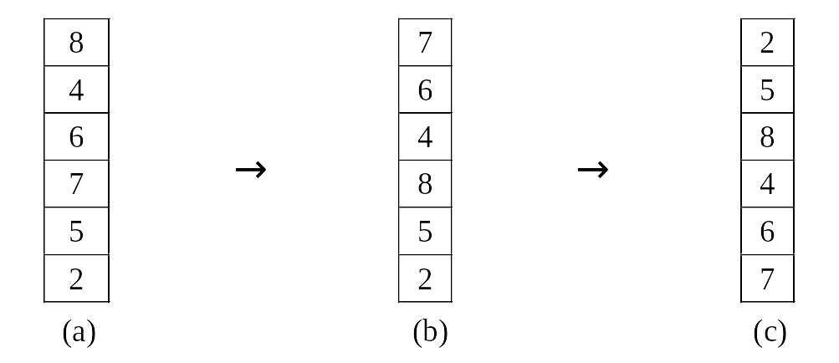
方式一：使用排序思想
目标：从小到大排序
从下数第k个开始往上翻
(a) → (b) → (c)
3 1

Slide 17
方式二：套用算法框架
逆序对数目：i<j, a[i] > a[j]
  枚举：O(n²). n <= 5000
利用归并排序的框架
  j <= mid，递归处理
  i >= mid，递归处理
  i < mid < j，如何求？
    合并的时候顺便求！
    例子
      1, 2, 4, 7, 9
      3, 5, 6, 10, 11
    取后一半元素时，前一半还剩多少个就是…

Slide 18
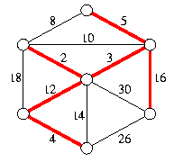
多算法举例：最小生成树(MST)
连接每个点的连通图（一定是树）
权和尽量小

Slide 19
一般MST算法（无相等边）
维护生成森林F
若e的两个端点在F的同一个分量中, 但不在F中，称e为无用边
对于F的每一个分量
  从它出去(即恰好有一个端点在此分量内)的最小边为安全边
  不同的分量可以有相同的安全边
结论: MST含有所有安全边, 不含无用边

Slide 20
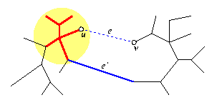
一般最小生成树算法的证明
结论: MST含有所有安全边, 不含无用边.
证明
  假设有一个分量(黄色), 它的安全边e不在T内. 则u到v有唯一路径, 它经过e’, 它恰好有一个端点在黄色分量中. 由于e是安全边, w(e)<w’(e), 用e替换e’得到更小的T’, 矛盾
  加入无用边将形成环

Slide 21
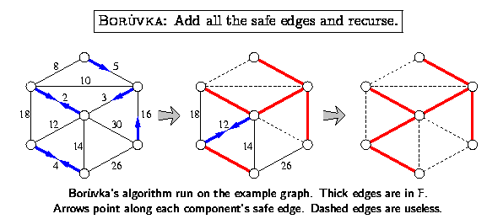
Boruvka算法
每次加入所有分量的安全边
由Boruvka于1926年提出(早于图论产生!)

Slide 22
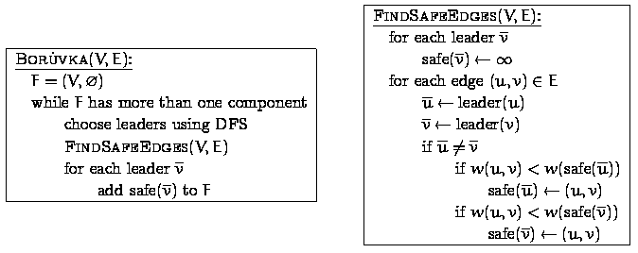
Boruvka算法
检查每条边一次以修正各分量的安全边权
第i次迭代每个分量大小至少为2^{i}
最多logV次迭代, 总O(ElogV)

Slide 23
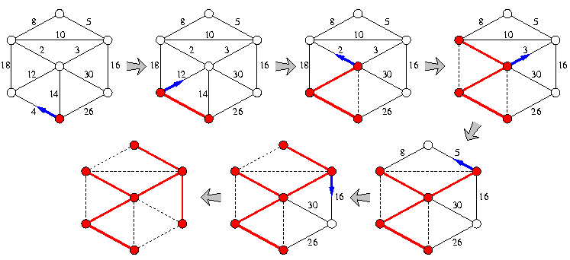
Prim算法
只关心一棵树T, 每次加入T的安全边
用堆保存到每个顶点(而非边)的安全边
Insert/ExtractMin调用V次, DecreaseKey调用E次
二叉堆: O((E+V)logV), Fibonacci堆: O(E+VlogV)

Slide 24
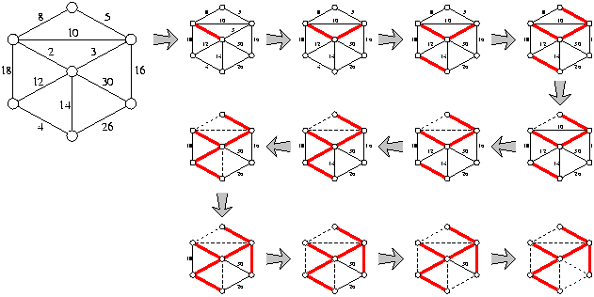
Kruskal算法
把边从小到大排序, 一般情况为O(ElogE)
每次填加一个安全边
如何知道边是否安全? 并查集, 每次约O(1)

Slide 25
MST算法总结
三种算法的时间复杂度？
  Boruvka：O(ElogV)
  Prim：二叉堆: O((E+V)logV), Fibonacci堆: O(E+VlogV)
  Kruskal：约O(ElogE) + O(E)
是否说明用Fibonacci堆的Prim最好，其他都不用学了？

Slide 26
思考
Boruvka??
  并行算法
  欧几里得MST
Kruskal???
  边排序好的情形
  如果前n-1条边都是MST中的边…

Slide 27
2.2 提炼什么
思路怎么来的？
  逆向？回到起点？…
突破口是什么？应用范围如何？
  压缩？有序性？
分析方法是否具有一般性？
  生成树的边交换操作
  匹配的增广路、增广圈
  …
局限性

Slide 28
2.3 学不懂怎么办？
知识不够？还不习惯某些思维？
从大处讲循序渐进，但小处不是
每个人思维方式不同，适合的学习顺序也不同
保证效率，不用贪多（只要能不断提炼出新东西），但也不要贪难（容易陷入深渊）
在任何时候，总有适合你学习的东西，关键是要找到。现在学习的东西学不懂，有可能是你目前还不该学
注重自学和交流，注重总结和整理

Slide 29
积累的三个过程
1. 收集
2. 学习
3. 整理

Slide 30
3. 整理
知识：这里指“大块”的知识，通常需要对原始教科书等资料进行整理
算法：往往相对独立，可以以算法为单位，辅以题目分析。
结论：相当独立，一般以条目形式出现
经验：也以条目出现，但是有些经验使用上比较主观，需注意

Slide 31
3. 整理
如何表示？
如何储存和修改？
如何检验和评价？
提醒：使用管理的、工程的眼光

Slide 32
3.1 如何表示
经验条目的表示：如果x，那么考虑使用y，比如z。x:条件，y:方法，z:例子。
  如果要求最大值减最小值的差尽量小，那么考虑枚举最小值，比如最小瓶颈路、最小瓶颈匹配等
  如果动态规划或搜索的两边是对称或互补的，那么考虑双向，比如《方程的解数》
  如果元素取值范围比较大，那么考虑离散化，比如《火星地图》
建议：不要用“或”，而拆成多个条目
对于“局限性”可以用类似的方法

Slide 33
3.1 如何表示
条目的结构：粗分类
很精确、理性的完全分类是不实际的
参考：按条件分，按方法分，按例子分
  按条件分：题目或者题目的分析结果有明显的特性，不知道怎么用（正向思维）
  按方法分：根据直觉或者类比得到的方法，但找不到应用条件（逆向思维）
  按例子分：参考其他题目解法（类比思维）

Slide 34
3.2 如何储存与修改
这是一个管理过程
  存储形态：简单条目列表、带解释详细条目列表、小论文/心得体会、演示文稿、Flash交互动画
  存储媒介：笔记、电子文档、手机、专著…
  数据管理：组织（随便找个东西记，然后找不到？）备份（电子文档的危险？）与同步（各处地方不一致？）

Slide 35
3.3 如何检验与评价
推荐的检验方式
  独立思考题目
  原创题目
评价及引起的修改
  细化条件
  修改方法
  增加例子
  分裂条目
循环、迭代的过程，不断完善条目库

Slide 36
第一部分结束

Slide 37
试试看：你能积累到多少东西
题1：隔三遍历
题2：多边形
题3：毛毛虫
题4：合金制造
题5：向量组合
题6：与非门电路
题7：最小可靠交换
题8：加号和减号
专题：重加权

Slide 38
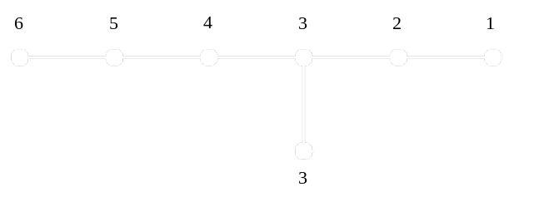
题1：隔三遍历
树有一种“隔三”遍历法，即遍历序列中任意两个相邻点在树上的距离小于或等于3。下图一个合法遍历为(1,3,4,6,5,2,7)。

Slide 39
题1：隔三遍历
预处理：深度优先遍历无向图成为一棵多叉树，并标上深度。
制造“间隔”：对每个结点x，如果depth为奇数，那么对结点x进行先序遍历，否则进行后序遍历。
正确性证明：按深度归纳。如果x的depth为奇数，那么序列形如x, Post(c₁), Post(c₂), … Post(c_{k})。那么交界处？

Slide 40
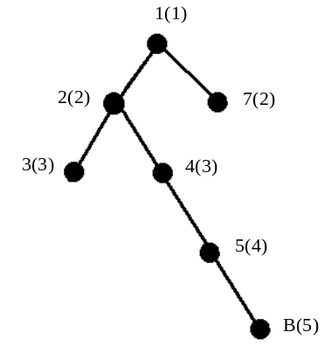
题1：隔三遍历
交界处的情形（depth为奇数的情形）
根和第1子树
  根的深度为0
  第1子树开始深度为2
相邻子树
  前一子树结尾深度为1
  后一子树开始深度为2

Slide 41
题2：多边形
给定一个凸多边形以及它的一个三角剖分，如果两个三角形的内部有一个公共点则称这两个三角形相交。请找出一个所有顶点都是凸多边形顶点的三角形，使得它与最多剖分中的小三角形相交。

Slide 42
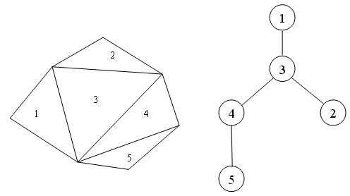
题2：多边形
三角剖分树
和线段AB相交的三角形为树中A→B所经结点
三个点ABC的两两路径形成三叉路口S
和三角形ABC相交的三角形数为S到ABC距离和

Slide 43
题2：多边形
算法流程
  构造三角剖分树
  找到S使得S出发的三条不相交最长路和最大
如何构造三角剖分树？
  三角形的三元组表示（6个三元组）
  相邻⬄某三元组表示的前两个数相同
  基数排序所有6(N-2)个三元组，扫描相邻
如何找S？
  提示：构造辅助函数f(u,v)，表示删除边(u,v)后以v开头的子树的高度

Slide 44
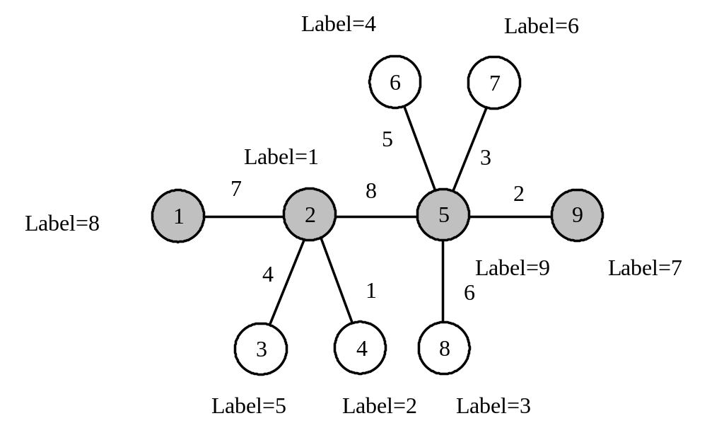
题3：毛毛虫
毛毛虫是含N个节点的一棵树，包含一条主链，所有点要么在链上要么和主链上某点相邻。希望给毛毛虫的每个顶点标号1,2,3,…,N，使得所有边的两端节点标号差的绝对值恰好包含了1,2,3,…,N-1，每个数正好一次。

Slide 45
题3：毛毛虫
算法：将边按照从左到右的顺序依次由大至小标上权值。主链上最左边的顶点标号为1，然后按照边的权值要求向右依次将顶点标上适当的号，我们发现，对于每个顶点，它的标号恰好是唯一确定的，而且当标号全部完成后，每个1到N之间的数字恰好被标在了某一个顶点上，没有重复，也没有遗漏。

Slide 46
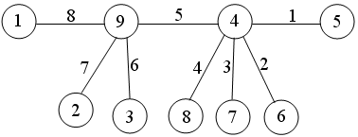
题3：毛毛虫
构造：边从左到右递减，主链最左点为1

Slide 47
题3：毛毛虫
证明的提示
考虑主链
  完成第1个点：1 2 3 4 5 6 7 8 9
  完成第2个点：1 2 3 4 5 6 7 8 9
  完成第3个点：1 2 3 4 5 6 7 8 9
  完成第4个点：1 2 3 4 5 6 7 8 9

Slide 48
题4：合金制造
假设你有一些金-银合金，它们的含金量和含银量各不相同，现在要求你通过按某种比例混合，制造出新的合金，那么哪些含金是可能被合成的？更精确地，通过这些现有的合金制造出的新合金，它们的含金量、含银量在什么范围内？

Slide 49
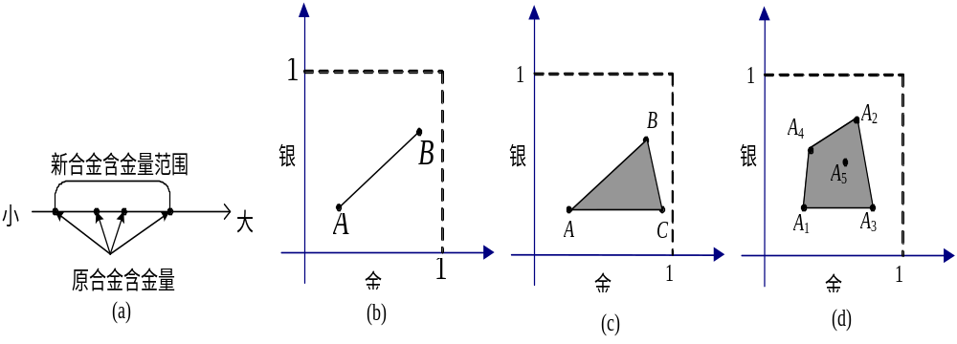
题4：合金制造
直观感觉
证明（双面）：里面能取，外面不能取

Slide 50
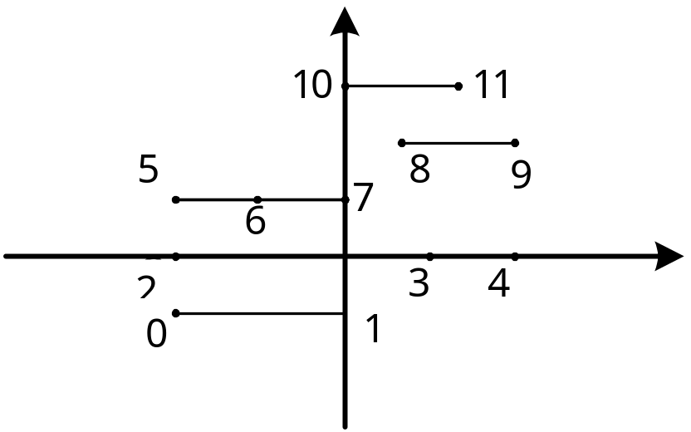
题4：合金制造
水平序下的Granham-Scan算法
双链法，0→11，然后11→0（不考虑已在凸包中的顶点）

Slide 51
题4：合金制造
水平序Graham-Scan正确性证明
  结果链是凸的（左转隐含）
  包含当前所有点？？？
  最小凸图形（顶点都为点集内的点，则不可缩小）
只需证：包含所有点
转化为：所有点在右链左边

Slide 52
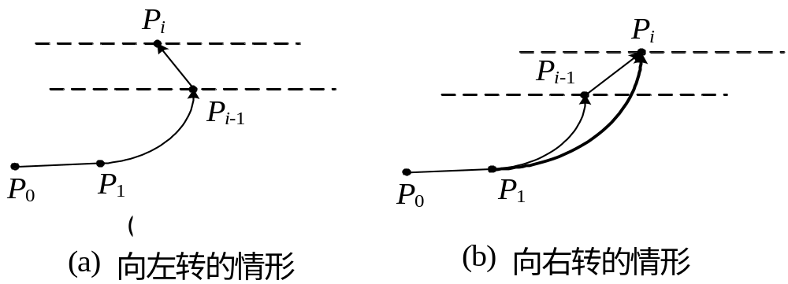
题4：合金制造
对右链数学归纳法：水平序下，当前前面的点都在链左侧。左转：继续；右转：退栈

Slide 53
题4：合金制造
凸包算法的启示
  水平序和极角序
  几何中的共线点问题
  证明方法

Slide 54
题5：向量组合
有若干个坐标为整数的三维向量，能否选出若干个，它们的正整数倍的和（称为向量组合）能够与(1,1,1)共线？
四个向量(1,2,3)，(1,11,5)，(9,4,3)和(2,3,2)是有解的，(1,2,3)*3+(9,4,3)+2*(2,3,2)=16*(1,1,1)
(1,3,3)，(1,11,5)，(9,4,3)，(2,3,2)无解

Slide 55
题5：向量组合
初步降维：把每个向量(x,y,z)变为(0, y-x, z-x)，则不影响结果。分量可以为负
这样问题变为：有若干二维向量，它们是否可能组合成0向量？
又是“组合”！和题4类似！区别？
  正实系数 vs 正整系数 vs 正有理系数
  点组合 vs 向量组合

Slide 56
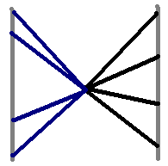
题5：向量组合
算法：向量规范化。
x分量为正的全部化为x=1
x为负时类似, x为0不使用
左边y范围是[m,n]，右边y范围是 [p,q]，怎样组合得到0呢？？？
达到下界O(n)

Slide 57
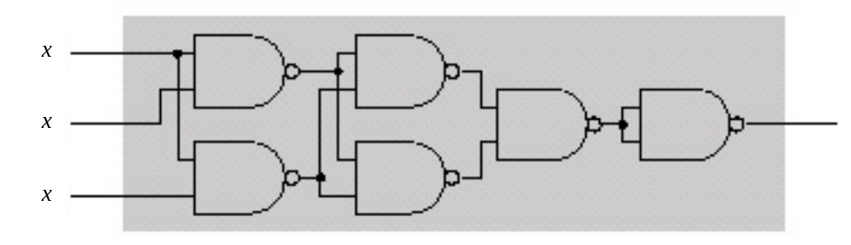
题6：与非门电路
可以用与非门（NAND）设计逻辑电路。每个NAND门有两个输入端，输出为两输入端与非运算的结果。即输出0当且仅当两个输入都是1。给出由n个NAND组成的m输入无环电路，电路的输入全部连接到一个相同的输入x

Slide 58
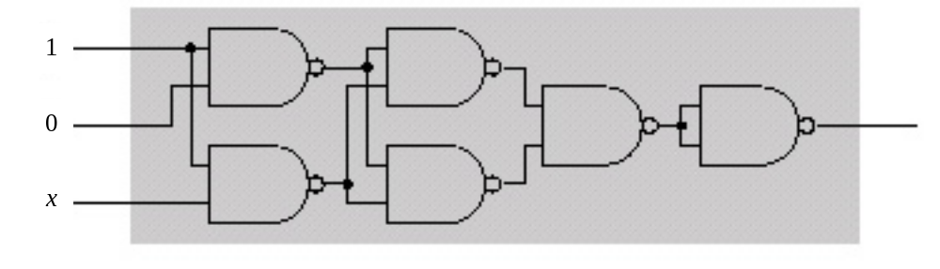
题6：与非门电路
请把其中一些输入设置为常数，用最少的x完成相同功能。下图是一个只用一个x输入但是可以得到同样结果的电路

Slide 59
题6：与非门电路
从NAND的特殊性质入手？不熟悉NAND怎么办？陷阱！
从电路的整体功能入手：化简电路！最终结果一定为恒0，恒1，x或者NOT x。证明？
恒0或者恒1：把所有x取成0即可，最优
化简结果为x？至少需要保留一个x！

Slide 60
题6：与非门电路
化简结果为x的情形？
  输入为00000…0：输出为0
  输入为11111…1：输出为1
  考虑特殊的输入形式：0…01…1，前面有a个0，后面有m-a个1，记这个输入为s(a)
  一定存在一个a，使得s(a)的输出为0，s(a-1)的输出为1。证明？如何找？
  解为0…0x1…1，前面a-1个0，后面m-a个b

Slide 61
题7：最小可靠交换
给定n个整数寄存器r₁,r₂, …,r_{n}，定义一个比较-交换指令CE(a,b)，a, b是寄存器序号(1≤a<b≤n）为：
if 内容(r_{a})>内容(r_{b}) then 交换r_{a}和r_{b}的内容
一个比较-交换程序（简称 CE 程序）是任意有限的CE指令序列。如果运行一个 CE 程序后寄存器r₁的值总是所有寄存器的值中最小的，这个 CE 程序叫作最小值查找程序。如果删除任一个比较-交换指令后程序仍然是最小值查找程序，那么它是可靠的。

Slide 62
题7：最小可靠交换
给定一个CE程序P，最少应该在P的末尾添加多少条指令才能得到一个可靠的最小值查找程序？例如，考虑这个为3个寄存器设计的CE程序：CE(1,2)；CE(2,3)；CE(1,2)。为了使它变成一个可靠的最小值查找程序，加上指令CE(1,3)和CE(1,2)就足够了。

Slide 63
题7：最小可靠交换
基本思想：关注最小值的可能去向
考虑如下情形
  有8个寄存器
  初始：红色表示可能有最小值。1 2 3 4 5 6 7 8
  执行CE(3, 7)： 1 2 3 4 5 6 7 8
  执行CE(7, 8)： 1 2 3 4 5 6 7 8
  执行CE(1, 2)： 1 2 3 4 5 6 7 8
每个寄存器是否可能保留最小值是添加指令的出发点！

Slide 64
题7：最小可靠交换
定义每个寄存器的类型
  可靠：执行缺一条指令的程序后不可能保留最小值
  连通：执行完整程序后不可能保留最小值
  孤立：执行完整程序后有可能保留最小值
  执行完缺一条指令的程序后可能保留最小值的呢？
添加方式：让每个寄存器i变为可靠的
  可靠：已经是可靠的了，不用操作
  连通：需要增加至少一条指令，(1,i)最好
  孤立：需要增加至少两条指令， (1,i)和(1,i)。
问题的关键：确定每个寄存器的类型

Slide 65
题7：最小可靠交换
初始1是可靠的，其他孤立
指令CE(a, b)对寄存器a的影响
  a=1，a已经是孤立的或者b可靠：无影响
  b孤立，则a孤立，b连通，则a连通
指令CE(a, b)对寄存器b的影响
  b孤立，则b变为连通
  b连通或可靠，则执行完后b可靠

Slide 66
题8：加号和减号
有一个(2n+1)*(2n+1)的网格，其中有的格子包含一个“+”，另外的格子包含一个“-”。我们每次可以选择2n+1个格子，使任两个格子不同行也不同列，然后把这些格子里的符号改变，即“+”变成“-”，“-”变成“+”。给出一个初始状态，求一种改变颜色的方案，使得最后只有不超过2n个格子里有加号。

Slide 67
题8：加号和减号
思路1：构造。
问题：操作太复杂，考虑简化。
连续进行两次操作，把其中两个点的列对换，效果是改变矩形的四个顶点。
  贪心思想：逐渐减少加号
  如果存在矩形有至少三个顶点有加号…
  如果不存在？

Slide 68
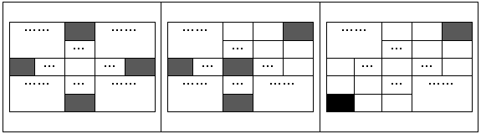
题8：加号和减号
加号个数大于2n+1（注意不是2n）时可以保证：同一行或列上有两个“+” 。
解决方法：两次矩形操作

Slide 69
题8：加号和减号
遗留的问题：加号个数等于2n+1，怎么办？奇偶分析
  原始操作：改变奇数个加号
  矩形操作：改变偶数个加号
解决方法：如果一开始有奇数个加号，随便进行一次原始操作，变为偶数个，以后每次减少偶数个加号，加号个数不可能为2n+1！

Slide 70
题8：加号和减号
思路2：匹配。
操作是一个匹配！每个格子是行和列的交点。每行每列都只能产生一个交点，可以看作行和列的匹配。
构造二分图，有边表示加号
贪心思想：每次让尽量多的加号变减号——求最大匹配，其他任意改变

Slide 71
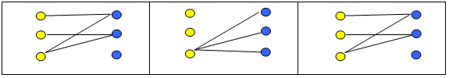
题8：加号和减号
直接贪心的反例！
原因：最大匹配的不唯一性
解决：调整或者按照度数给顶点排序
可以证明，修改后的算法当边数大于2n+1时连续两次匹配后一定能使加号至少减少2。
2n+1的处理：同构造法（奇偶性）

Slide 72
题8：加号和减号
如果最大匹配边数为k，则操作后边数将会减小2k-2n-1
设X中匹配点集合为A，Y中匹配点集合为B。第二次匹配时X-A和Y-B一定有（第一次匹配后加入的）2n+1-k条边的匹配，因此关键是让匹配数加一。这样第二次匹配边数至少有2n+2-k个，合起来至少让加号减少了两个。
情况一：A和B间有不是匹配边的边。把它加少就可以了。

Slide 73
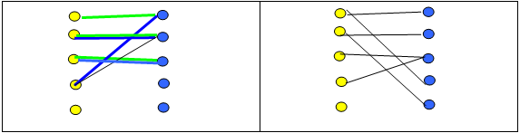
题8：加号和减号
情况二：A和B间全是匹配边。
a. X-A或Y-B中有度数大于1的点。调整避免。
b. X-A或Y-B中点的度数至多为1。由于加号至少有2n+2个，除开A和B间的k个，其余边，即X-A和Y以及X和Y-B间的边至少有2n+2-k条。注意不可能有X-A和Y-B间的边

Slide 74
题8：加号和减号
情况二：A和B间全是匹配边。
b. X-A或Y-B中点的度数至多为1。
结论一：操作前X-A和Y以及X和Y-B间的边至少有2n+2-k条。
结论二：操作后在X-A和Y-B间加入完美匹配，则至少有一个新增匹配边a1-b1的两端分别连着集合A和B，设为a1-b2和a2-b1，则a2-b1-a1-b2为可增广轨。匹配数加1，任务完成。

Slide 75
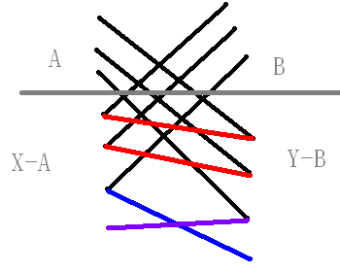
题8：加号和减号
操作前：
  A和B间只有匹配边k条（未画）
  X-A内元素最多往B里连一条边
  X-A和Y-B之间无边
操作后
  新增完美匹配（彩）
  一定有红边（反证）
  得到增广轨

Slide 76
题8：加号和减号
构造的思想
匹配的证明
为什么要学习两种算法？

Slide 77
专题. 重加权
APSP问题：每两点间的最短路
  Floyd：O(n³)
  稀疏图的可以优化吗？
结点可重的k短路问题
  基本的deviation算法
  重加权的MPS算法

Slide 78

Johnson算法
重加权
  目的：权变非负后用dijkstra
  每条边等量增加可能改变最短路树
  例子：全部增加2的情况（右图）
Johnson算法
  目标：找到c(v)
  重加权公式：w’(u,v)=c(u)+w(u,v)-c(v)
  加权后最短路树不变
  因为对于任意路s→u, w’(s→u)=w(s→u)+c(s)-c(u)

Slide 79
Johnson算法
如何设计cost(v)函数，使所有新权非负？
  增加人工节点s，直接到所有点，权均为0
  以s为起点运行bellman-ford，求出dist(v)
  如果有负权圈，退出，否则
  对于原图点v，cost(v)=dist(v)
为什么w’(u,v)=dist(u)+w(u,v)-dist(v)非负？
  如果不是，dist(u)+w(u,v)<dist(v)
  这意味着(u,v)是紧的！

Slide 80
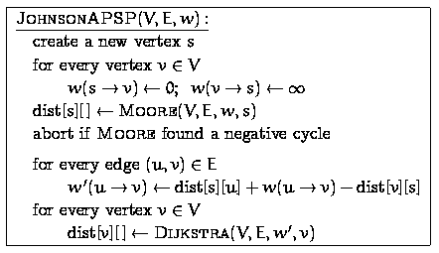
Johnson算法
时间复杂度分析
  Bellman-ford：O(VE)
  运行n次dijkstra：O(VE+V²logV)

Slide 81
K短路问题的偏离算法
偏离算法(deviation algorithms)不需要满足最优性原理，所以它的适用范围更为广泛。在本专题中，我们用它来解决K最短路问题。即求长度最小的K条路径，长度相等的路径可以按任意顺序排列。为了解释这个算法的思想，我们先引入最短路树的概念。

Slide 82
最短路树
最短路树是通过依次加入一对给定节点(s,t)之间的K最短路{p₁,p₂,…p_{K}}建立的。通常记T_{K}为K最短路形成的最短路树。加入一条最短路的过程分为两步，当路径上的边在树中出现的时候顺着树边走，一旦发现路径上的边不在树中时，把剩下的路径加到树中。

Slide 83
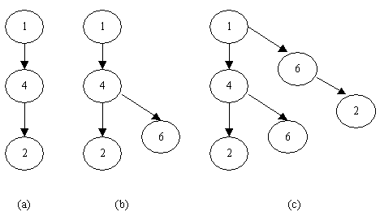
最短路树举例
如下图所示，往空树中加入三条路径{1,4,2}, {1,4,6}, {1,6,2}，每一步形成的树如下图所示。注意，树中可以有重复节点。

Slide 84
偏离节点
每次加入新路径的时候，第一条不在原树中的弧叫做偏离弧。最后一个在原树中的节点叫做偏离节点(deviation vertex)，即“分岔点”。往树T_{k}加入新路径时的偏离节点通常用v_{k}表示，v_{k}后面的路径叫做偏离路径。由于在加入路径的时候，事实上只有偏离路径才是树新增加的东西，所以它上面的点是后面将要介绍的算法最关心的。

Slide 85
K短路问题
下面考虑k短路问题。我们用集合X来保存计算当前第k大路径可能会用到的路径，初始时X为最短路径p₁。每次我们从后选集合X中选一条作为p_{k},并往X中填加新元素构成p_{k+1}的候选集合。根据刚才的讨论，求k短路分为两个步骤：①选偏离节点②找偏离路径，则新的最短路由最短路树T_{k}的根到偏离节点vk的路与偏离路径连接而成。

Slide 86
K最短路
定理：用T_{k}表示前k条最短路形成的最短路树，则T_{k+1}的偏离节点v_{k+1}的偏离路径是满足“第一条弧不是在T_{k}中以v_{k+1}为起点的弧”的所有路径中最小的。
证明：如果允许第一条弧是T_{k}中以v_{k+1}为起点的弧，那么最小的路径就是T_{k}中已经存在的路径。在排除了选择T_{k}中路径的前提下，把最小路径作为偏离路径之后理所当然的应该得到下一条最短路。

Slide 87
基本偏离算法
根据刚才的定理，我们只需要枚举新偏离节点v_{k+1}和第一条弧终点v(保证v不在T_{k}中)，则偏离路径就是v到t的最短路。另外，在枚举新的偏离节点的时候只需要从上一个偏离节点v_{k}的偏离路径上枚举，因为其他以顶点为偏离节点的路径早就被考虑过了。
让A(v)为以v开始的弧集合，A_{k}(v)为T_{k}中以v开始的弧集合，p*(x,t)表示在T_{t}*中x到t的最短路径。预处理的时候，我们还需要先求出T_{t}*，即所有节点到t的最短路树。
先求最短路，以后每求一条的复杂度为O(m)

Slide 88
Procedure k_shortest_paths_deviation;
Begin
计算T_{t}*; p₁ := s-t最短路; k := 1; X := {p_{k}}; T_{k} := {p_{k}};
While k<K and X非空 do Begin
X := X – {p_{k}};
V_{k} := p_{k} 的偏离节点;
For v_{k}在p_{k}中的偏离路径上的所有点v do Begin
If A(v) – A_{k}(v_{k})非空 then Begin //关键步骤
在A(v) – A_{k}(v_{k})中选一条弧(v, x)使得c(v,x) + c(p*(x,t)) 最小;
q := pk(s,v) + (v,x) + p*(x,t);
q 加入到集合X;
qvt := (v,x) + p*(x,t);
T_{k} := T_{k}∪{qvt};
End;
End;
k := k+1;
pk 为X中的最短路;
End;
end;

Slide 89
费用节省
在刚才的算法中，选最优偏离节点的“关键步骤”耗时O(m)。要改进这个算法，我们需要优化这个瓶颈操作。为此，我们介绍费用节省(reduced cost)的概念。让T_{t}为一棵指向t的有向树，则T_{t}上任意节点i到t的路径唯一，我们用d(i)表示这条唯一路径的权和，则我们用：
c’(i,j)=d(j)-d(i)+c(i,j)
表示弧(i,j)在树T_{t}的费用节省。

Slide 90
费用节省定理
关于费用节省，我们有如下重要定理(请读者根据定义证明这个定理)：
定理：设其中c(p)表示路径的权和，c’(p)表示路径上所有弧的费用节省和。
c(p) = c(q) 当且仅当c’(p) = c’(q)
c(p) < c(q) 当且仅当c’(p) < c’(q)
这个定理告诉我们，按照权和给路径排序和按照费用节省和排序的结果是一致的。

Slide 91
费用节省定理
定理：对于最短树T_{t}*，图G中的任意弧(i,j)满足c’(i,j)>=0；其中T_{t}*的弧(i,j)满足c’(i,j)=0。
有了这个定理，我们再来看刚才的算法。算法的关键步骤需要考查以v开始的所有弧，因此最坏情况下一共需要考察O(m)条弧。
根据这两个定理，我们让c(v,x) + c(p*(x,t))最小，等价于让c’(v,x) + c’(p*(x,t))最小。由于p*(x,t)上的弧都在T_{t}*中，因此c’(p*(x,t))=0，即：我们只需要选择最小的c’(v,x)。

Slide 92
MPS算法
MPS算法：把每次找新路径的复杂度从O(m)降低到了O(n)，即每次用常数时间选择最小的c’(v,x)。
数据结构：前向星法，让以v为起点的弧按照节省费用值从小到大排序。附加规定对于一个节点k来说，以k为起点的所有弧按照节省费用值从小到大排序。
节省费用值是对于最小树T_{t}*来说的，即：通过预处理可以算出所有的节省费用值。

Slide 93
Procedure k_shortest_path_MPS;
Begin
计算Tt*; 计算所有弧的节省费用值; 把G组织成排序前向星结构;
p1 := s-t最短路; k := 1; X := {pk}; Tk := {pk};
While k<K and X非空 do Begin
X := X – {pk};
Vk := pk 的偏离节点;
For vk在pk中的偏离路径上的所有点v do Begin
If A(v) – Ak(vk)非空 then Begin
(v,x)为A(v) – Ak(vk)的第一条弧
q := pk(s,v) + (v,x) + p*(x,t);
q 加入到集合X;
qvt := (v,x) + p*(x,t);
Tk := Tk∪{qvt};
End;
End;
k := k+1;
pk 为X中的最短路;
End;
End;

Slide 94
第二部分结束

Slide 95
讨论
块状链表
点在多边形内的新算法

